Slide 1
第21章 光的量子理论
引 言
• 物理学的分支及近年来发展的总趋势
力学
热学
电磁学
光学
经典物理
物理学
相对论
量子论
非线性
现代物理
关
键
概
念
的
发
展
力学
相对论
电磁学
量子论
热学
时间 (年)
1600 1700 1800 1900

Slide 2
近年来的发展：
* 粒子物理 高能加速器产生新粒子，已发现300种。
麦克斯韦理论、狄拉克量子电动力学、重整化方法。
* 天体物理: 运用物理学实验方法和理论对宇宙各种星球进行观测和研究，从而得出相应的天文规律的学科。应用经典、量子、相对论、等离子体物理和粒子物理。
** 太阳中微子短缺问题
** 引力波存在的问题
** 物体的速度能否超过光速的问题
* 生物物理: 有机体遗传特性研究
** 有机体遗传程序的研究（须运用量子力学、统计 物理、
X射线、和核磁共振技术等）。
** 非平衡热力学及统计物理

Slide 3
物理学发展的总趋向：
* 学科之间的大综合。
* 相互渗透结合成边缘学科。
生物物理、生物化学、物理化学、量子化学
量子电子学、量子统计力学、固体量子论。
二十世纪物理学中两个重要的概念：场和对称性
• 从经典物理学到量子力学过渡时期的三个重大问题的提出
•• 黑体辐射问题，即所谓“紫外灾难”。
•• 光电效应 康普顿效应。
•• 原子的稳定性和大小。

Slide 4

19 世纪末,物理学晴朗天空飘着的‘两朵乌云’：
黑体辐射
量子力学的诞生
对称性
丢失
光速不变→
相对论的建立
迈克尔逊实验
夸克的
禁闭
目前我们了解的理论都是来源于对称的。可是在我们的宇宙里，还有不少东西不守恒。我们的很多理论是根据对称产生的，可是为什么我们的世界又是不对称的？这表明现有的全部知识是很不全面的，一定另外还有一个力。这个力是推翻对称的。这个力是什么，我们不了解，它的存在是关于粒子物理学的第一个谜。如果了解了对称性的来源，很可能就可以了解质量的来源，包括暗物质。
我们知道，所有的物质都由两类基本粒子组成，一类是夸克，一类是轻子。实验证据表明夸克是存在的，其质量不大，但就是看不见。所以，为什么一切强作用的物质都是由夸克构成，而夸克却看不见。

Slide 5
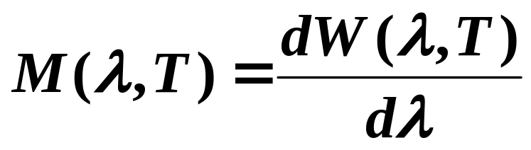

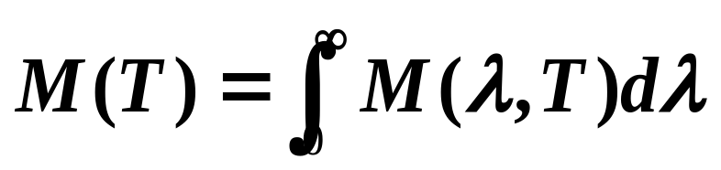
第21-1节 黑体辐射与普朗克能量子假设
一、黑体辐射
实验表明：一切物体是以电磁波的形式向外辐射能量。
辐射的能量与温度和辐射的波长有关，称之为热辐射。
辐射和吸收的能量相等时称为热平衡。此时温度不变。
单色辐射出射度定义:
对应一定温度
单位时间、单位表面积、上所辐射出的单位波长间隔中( )的能量。
辐射出射度定义:
单位时间、单位表面积上所辐射出的各种波长电磁波的能量。

Slide 6
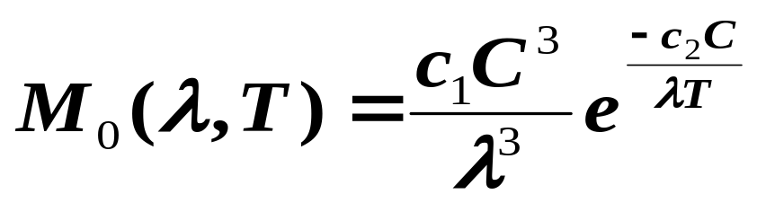

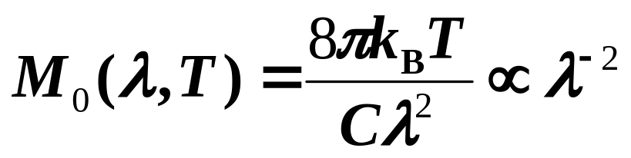
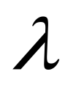
•• 1896年, 维恩根据经典热力学得出：
获得1911年诺贝尔物理学奖
短波吻合较好,长波相差很大。
实验
•• 1900年, 瑞利和琼斯用能量均分定理和电磁理论(驻波法) 得出：
瑞利-琼斯
维恩理论值
T=1646k
只适于长波，有所谓的
“紫外灾难”。

Slide 7
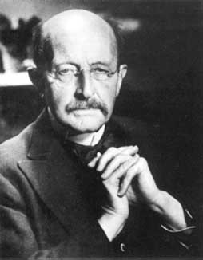
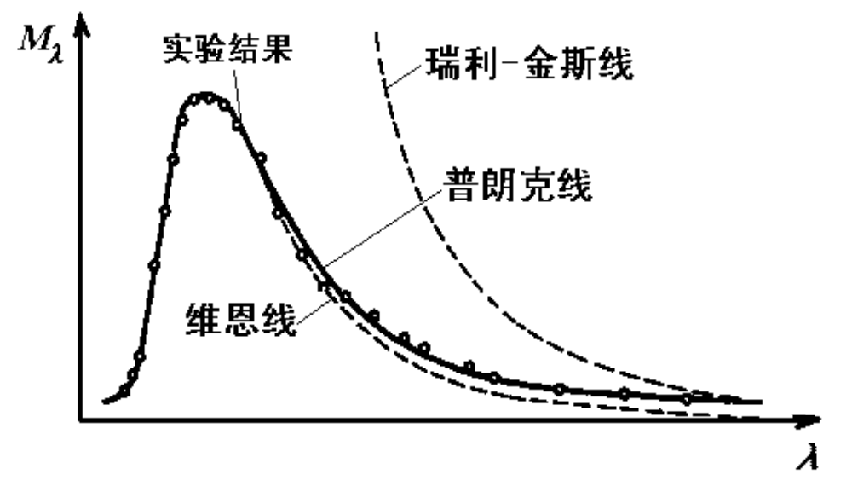

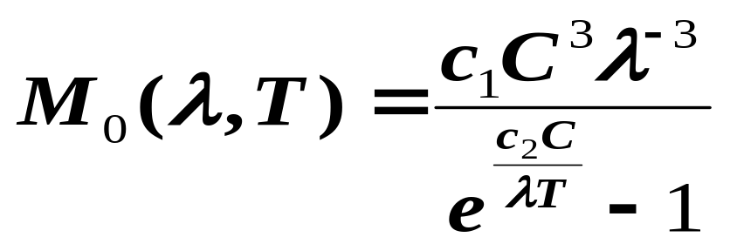

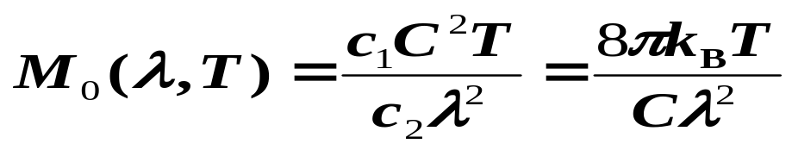
普朗克黑体辐射公式 (1900)

Slide 8


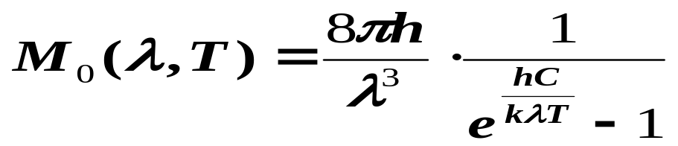



三、 普朗克能量子假设
* 辐射物体中包含大量谐振子的能量只能取特定的分立值
* 一定，存在着能量的最小单元（能量子 );
h=6.626×10⁻³⁴焦耳.秒。
* 振子只能一份一份地按不连续方式辐射或吸收能量
从理论上推出：
获得1918年诺贝尔物理学奖
推导得到
1700k
(1) 斯特藩⎯-玻耳兹曼定律
1500k
1300k
(2) 维恩位移定律

Slide 9

普朗克的能量子：
ε = hν
说明：
1.这个能量子假设与经典
理论有本质的区别：
能量
经典
量子
2.“h”这个量是区别量子物理
与经典物理的一个明显标志
3.宏观经典物理是量子物理的极限形式

Slide 10
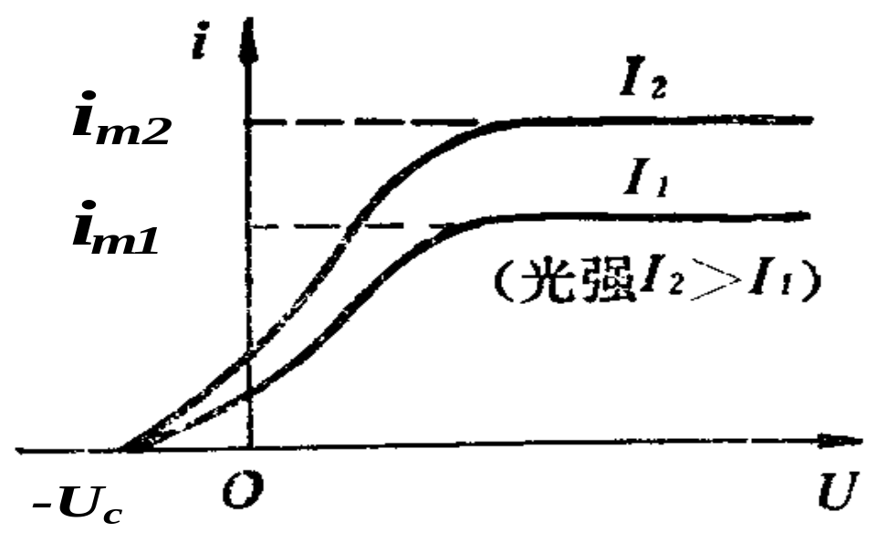
第21-2节 光电效应
赫兹：1886~1887 勒纳德：1889
一、光电效应的实验规律及经典理论的困难
1. 实验装置
2. 实验结果
I_{s2}
A
K
I_{s1}
G
U
U_{a}
U_{AK}
* I 随着U_{AK}增加而增加直至某一饱和 I_{s。} I_{s}与光照强度成正比。
G：测量光电流
U：测量AK电压
** 截至电压U_{a} < 0.

Slide 11
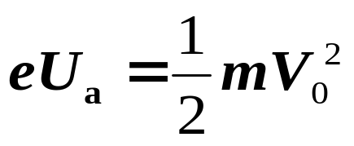
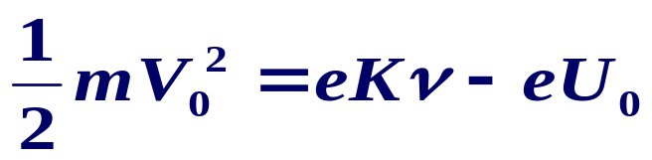
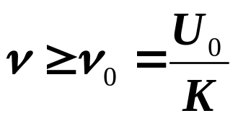

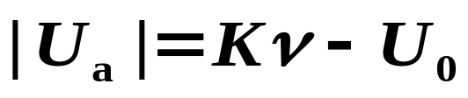
截止电压的大小反映光电子初动能的大小。
I
I_{S}
** 光电子的初动能与入射光强度
无关，而与入射光的频率有关。
3
2
1
截止电压与入射光频率成线性.
U₀₃
U₀₂
U₀₁
0
U
入射光强度相同但不同频率
U_{a}(V)
Na
2.0
能量
1.0
0.0
4.0
6.0
8.0
10.0
ν(10¹⁴Hz)
:红限频率

Slide 12
*** 光电效应具有瞬时性，其响应速度很快 ~10⁻⁹秒。
二、经典理论解释光电效应的困难：
*光电子初动能依赖光频； 经典认为光强越大，饱和电流应该大，光电子的初动能也该大。但实验上饱和电流不仅与光强有关而且与频率有关，光电子初动能取决于光频率。
* 红限频率； 只要频率高于红限，既使光强很弱也有光电流； 频率低于红限时，无论光强再大也没有光电流。 而经典认为光电效应只依赖光强，而不应与频率有关。
* 瞬时性。 经典认为光能量分布在波面上，吸收能量要时间。

Slide 13

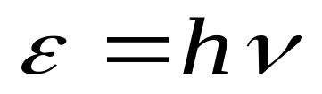
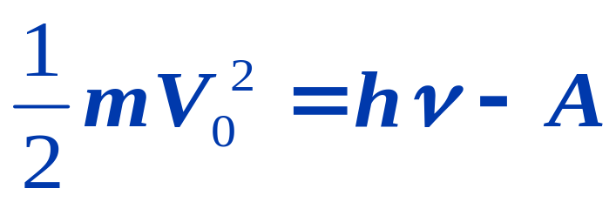
三、 爱因斯坦的光子学说
认为光不仅在与物质相互
作用时（发射和吸收），
具有粒子性，而且在传播
过程中也有粒子性。
1905年，爱因斯坦在能量子假说基础上提出光子理论：
光由一群能量分立即量子化，且以光速运动的粒子（光子）组成。
一个频率为 的光子具有能量
由能量守恒可得出：光电效应中，一个电子逸出金属表面后的最大动能：
爱因斯坦光电方程
获得1921年诺贝尔物理学奖
A只与金属性质有关，与光的频率无关。
A 称为逸出功。

Slide 14
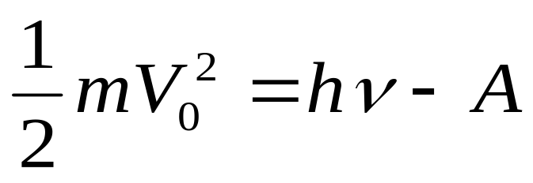
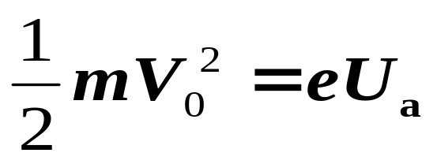
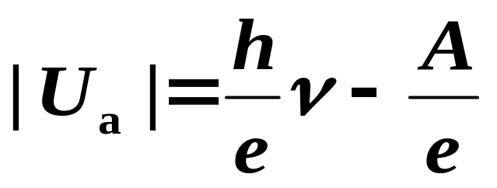
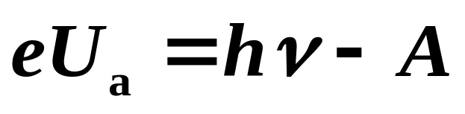
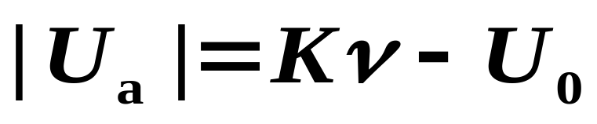
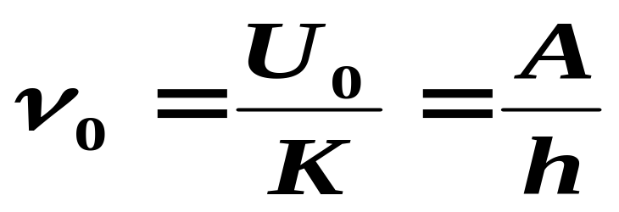
由此，解释截止电压与频率成线性关系以及红限频率的存在。
饱和光电流强度与光强成正比 <— 参与作用的光子数多 。
光照射阴极板时，电子吸收光子能量 —〉 解释光电
效应几乎瞬时产生。

Slide 15

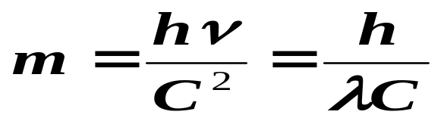
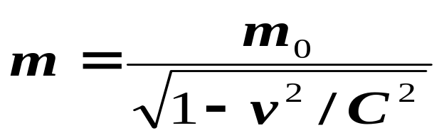
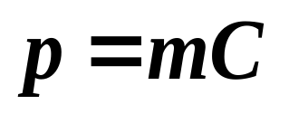
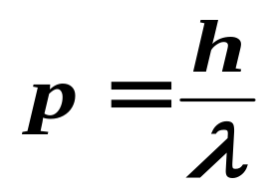

四、光的波粒二象性
光子的能量、动量和质量
相对论质能关系：
光子的质量：
因为：
光子的静止质量为零!
光子的动量：
1916年，密立根实验证实了光子论的正确性，并测得
h=6.57×10⁻³⁴ 焦耳•秒。光的波动性（ λ ） 和粒子性（ p ）
是通过普朗克常数联系在一起的。
获得1923年诺贝尔物理学奖

Slide 16
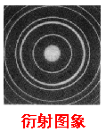

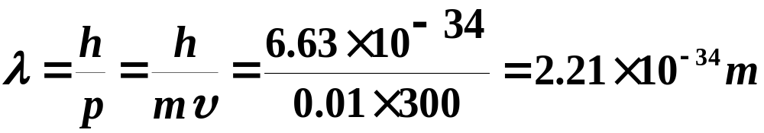
电子通过金多晶薄膜的衍射实验
（汤姆逊1927）
电子的单缝、双缝、三缝和四缝衍射实验
（约恩逊1961)
例题1：m=0.01kg，v=300m/s的子弹
h极其微小☑宏观物体的波长小得实验
难以测量☑“宏观物体只表现出粒子性”

Slide 17

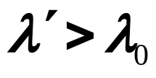
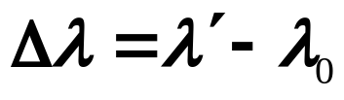

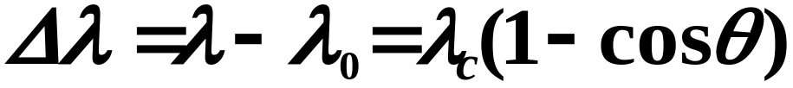


第21-3节 康普顿效应(1922~1923)
准直系统
入射光λ ₀
1.X射线在石墨上的散射
2. 实验结果：
散射光λ
石墨
散射体
探测器
I
θ
θ=0º
(1) 散射的射线中有与 入射波长 相同的射线,也有波长 的射线.
I
λ
θ=45º
(2)散射线中波长的改变量 随散射角 的增加而增加。
λ
I
θ=90º
康普顿波长
Å
λ
(3)在同一散射角下 相同, 与散射 物质无关；原子量较小的物质，康普顿散射较强。
I
θ=135º
λ
λ₀

Slide 18
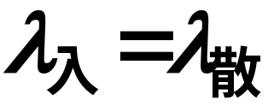
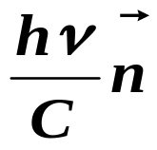


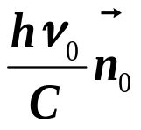
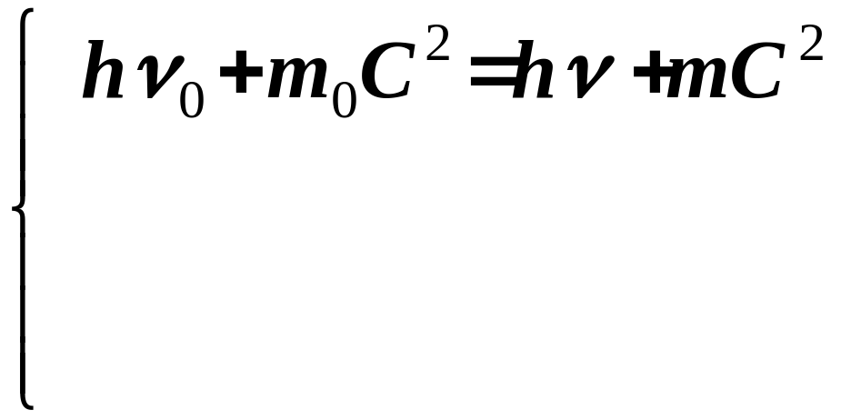

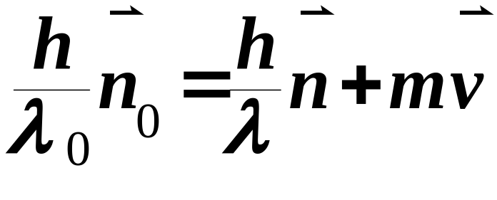
2.康普顿效应验证光的量子性
（1）经典电磁理论的困难：
（2）康普顿的解释：
X射线光子与“静止”的“自由电子”弹性碰撞:
碰撞前：
X射线光子 （10⁴~10⁵ eV）
电 子 （百分之几eV）
碰撞过程中能量与动量守恒：
反冲电子

Slide 19

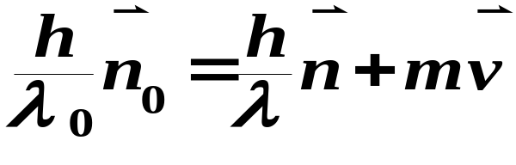
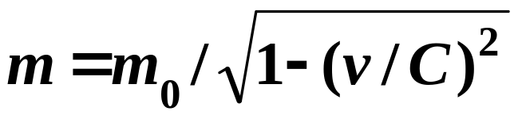
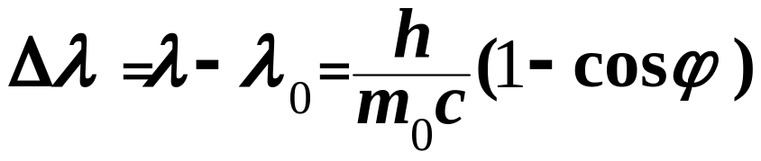
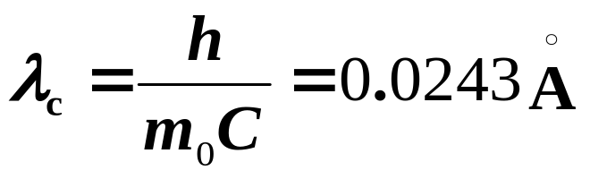
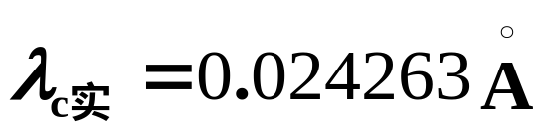

波长偏移：
可见：Δλ与λ₀无关， Δλ只与散射角 有关， ↑、Δλ↑。
X射线光子与束缚很紧的电子碰撞:

Slide 20


X射线光子与“静止”的“自由电子”弹性碰撞；
X射线光子与束缚很紧的电子碰撞：
由上面两点可推知：
原子量较小的物质，电子束缚很弱
⇒ 自由电子
⇒康散射较弱
原子量较大的物质，电子束缚很紧
3. 康普顿散射实验的意义
康普顿散射进一步证实了光子论，证明了光子能量、动量表示式的正确性，光确实具有波粒二象性。另外证明在光电相互作用的过程中严格遵守能量、动量守恒定律。
1923年威尔逊云室实验观测到了反冲电子轨迹, 验证了康普顿解释
→1927年诺贝尔物理学奖

Slide 21
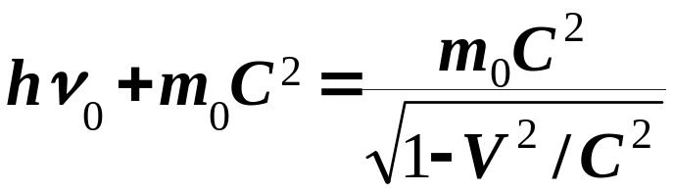
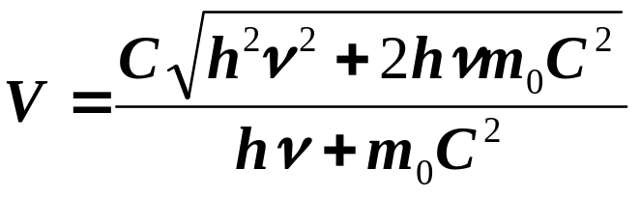
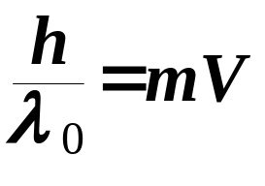
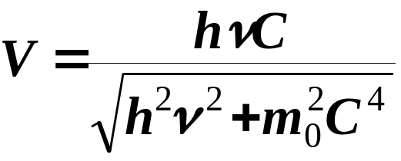


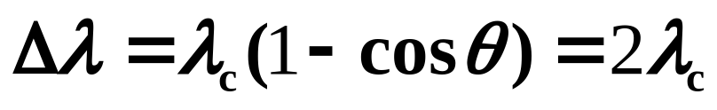

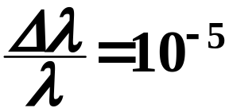
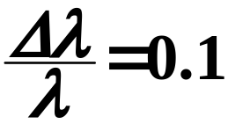

4. 康普顿散射与光电效应的区别
(1)康普顿效应中光子被散射,只将部分能量交给自由
电子，而光电效应中光子被束缚电荷整个吸收。
康普顿效应中光子的能量不能被自由电子全部吸收 ?
反证：假设电子完全吸收光子的能量 hv
由能量守恒：
由动量守恒：
(2) 在光电效应中会观测到康普顿效应 ?
入射光波
例:康普顿效应中最大偏转角 ,
Å
观察不到
若是
Å
入射波长与λ _{C}时康普顿效应才显著

Slide 22

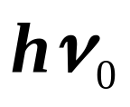
康普顿解释中部分能量传递给电子与光子概念矛盾???
反冲电子
e
反冲电子
e
e
e
先吸收后释放
先释放后吸收

